Slide 1
월간업무 추진계획
( 2020. 5. 1. ~ 5. 31.)
Notes:
먼저, 지금의 옥천입니다.

Slide 2
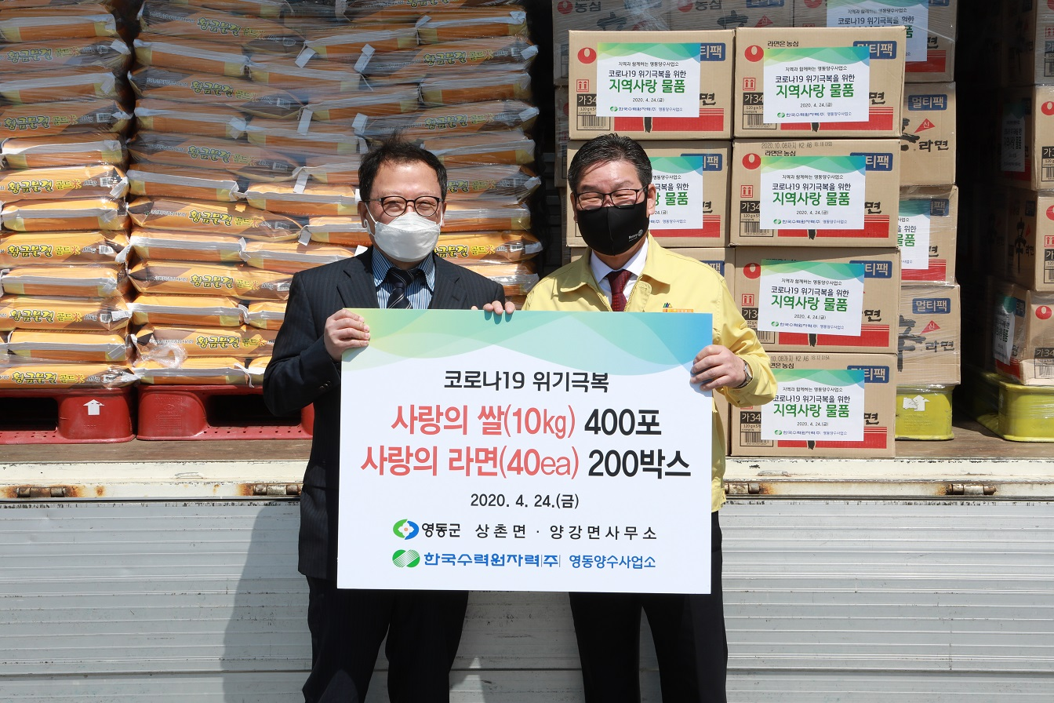
기획감사관

Slide 3
6-1. 양수발전소 주변지역개발 기본계획 및 타당성조사 용역 추진
~ 5. 8. / 우선협상대상자 협상
~ 5. 15. / 계약 체결
~ 5. 29. / 선금급 지급 (계약금액 80%)
6-2. 2020년 상반기 신속집행 집중 점검
목표액 : 2,728억 (2분기 소비·투자 부문 1,019억)
실적 부진부서 집중 점검 및 보고회 개최(5월 중)
6-3. 자체 종합감사 추진
영동읍 / 5. 11.(월) ~ 5. 14.(금) / 기획감사관 외 5명
농정과 / 5. 25.(월) ~ 5. 29.(금) / 기획감사관 외 5명
6-4. 5월 의원간담회
1차 : 5. 6.(수) 11:00 / 2차 : 5. 28.(목) 10:00 / 위원회 회의실
조례 제〮 개정사항 및 주요 현안사업 설명

Slide 4
6-5. 영동군의회 임시회
제280회 : 5. 6.(수) 10:00
안 건 :「영동군 주민 긴급 생활안정 지원 조례안」
제281회 : 5. 11.(월) ~ 5. 18.(월) (8일간)
안 건
- 제1회 추가경정예산안
- 행정사무조사 계획서 승인안
- 조례안 등 일반안건
6-6. 조례·규칙 심의회
5. 27.(수) 08:20 / 군청 2층 상황실
안 건 :「영동군계획 조례」일부개정 외 3건

